Slide 1


CURSO FORMACION EN spring java
CURSO 2024

Slide 2
Aplicación 4: DemoMVCID
SPRING FRAMEWORK
INYECCION DE DEPENDENCIAS
INYECCION DE DEPENDENCIAS
Es un patrón de software, que implementa la inversión de control para resolver dependencias; a partir de las cual los objetos definen sus dependencias con otros objetos.
Todas estas dependencias, se encuentran en un contenedor, que será el responsable de inyectarlas y crear los bean necesarios, por un proceso que se llama Inversión de Control(IoC).
¿Qué es una inversión de Control?
Es un principio de software, en que el control de nuestros objetos es transferido a un contenedor o framework. Se delega en que el framework tome el control del flujo del programa.
Ventajas
Desacopla el código.
Se puede probar con partes aisladas.
Gran modularidad.
Notes:
Si buscamos cualquier definición de inteligencia artificial veremos que la inteligencia es:
Es la capacidad o facultad de entender, razonar, saber, aprender y de resolver problemas.

Slide 3
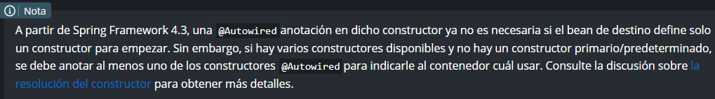

Aplicación 4: DemoMVCID
SPRING FRAMEWORK
INYECCION DE DEPENDENCIAS
INYECCION DE DEPENDENCIAS
En Spring el contenedor de IoC está representado por la interfaz ApplicationContext, la cual es la responsable de instanciar todos los objetos(beans) y manejar su ciclo de vida.
Toda inyección de dependencias se puede hacer a través de Campos, Setters o Constructores.
¿Cómo inyectamos la dependencia en Spring?
En el contexto de Spring @Autowired es la anotación que se utiliza para la inyección de dependencias. Esta anotación se emplea en clases para indicar que un campo, constructor, método o configuración se debe inyectar automáticamente por Spring.
Podeos añadir @Autowired en:
Constructor: Importante indicar.
Notes:
Si buscamos cualquier definición de inteligencia artificial veremos que la inteligencia es:
Es la capacidad o facultad de entender, razonar, saber, aprender y de resolver problemas.

Slide 4
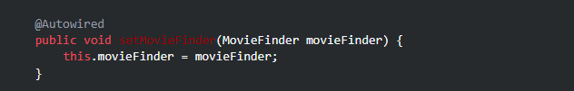
Aplicación 4: DemoMVCID
SPRING FRAMEWORK
INYECCION DE DEPENDENCIAS
INYECCION DE DEPENDENCIAS
En Spring el contenedor de IoC está representado por la interfaz ApplicationContext, la cual es la responsable de instanciar todos los objetos(beans) y manejar su ciclo de vida.
Toda inyección de dependencias se puede hacer a través de Campos, Setters o Constructores.
¿Cómo inyectamos la dependencia en Spring?
En el contexto de Spring @Autowired es la anotación que se utiliza para la inyección de dependencias. Esta anotación se emplea en clases para indicar que un campo, constructor, método o configuración se debe inyectar automáticamente por Spring.
Podemos añadir @Autowired en:
En los métodos tradicionales.
Notes:
Si buscamos cualquier definición de inteligencia artificial veremos que la inteligencia es:
Es la capacidad o facultad de entender, razonar, saber, aprender y de resolver problemas.

Slide 5
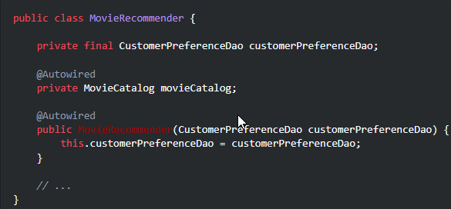
Aplicación 4: DemoMVCID
SPRING FRAMEWORK
INYECCION DE DEPENDENCIAS
INYECCION DE DEPENDENCIAS
En Spring el contenedor de IoC está representado por la interfaz ApplicationContext, la cual es la responsable de instanciar todos los objetos(Beans) y manejar su ciclo de vida.
Toda inyección de dependencias se puede hacer a través de Campos, Setters o Constructores.
¿Cómo inyectamos la dependencia en Spring?
En el contexto de Spring @Autowired es la anotación que se utiliza para la inyección de dependencias. Esta anotación se emplea en clases para indicar que un campo, constructor, método o configuración se debe inyectar automáticamente por Spring.
Podemos añadir @Autowired en:
En los campos también podemos incluirlo:
Notes:
Si buscamos cualquier definición de inteligencia artificial veremos que la inteligencia es:
Es la capacidad o facultad de entender, razonar, saber, aprender y de resolver problemas.

Slide 6
Aplicación 4: DemoMVCID
SPRING FRAMEWORK
INYECCION DE DEPENDENCIAS
INYECCION DE DEPENDENCIAS
En Spring el contenedor de IoC está representado por la interfaz ApplicationContext, la cual es la responsable de instanciar todos los objetos(Beans) y manejar su ciclo de vida.
Toda inyección de dependencias se puede hacer a través de Campos, Setters o Constructores.
¿Cómo inyectamos la dependencia en Spring?
En el contexto de Spring @Autowired es la anotación que se utiliza para la inyección de dependencias. Esta anotación se emplea en clases para indicar que un campo, constructor, método o configuración se debe inyectar automáticamente por Spring.
Podemos añadir @Autowired en:
En los campos también podemos incluirlo:
Notes:
Si buscamos cualquier definición de inteligencia artificial veremos que la inteligencia es:
Es la capacidad o facultad de entender, razonar, saber, aprender y de resolver problemas.

Slide 7
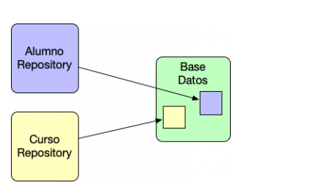
Aplicación 4: DemoMVCID
SPRING FRAMEWORK
SERVICE
SERVICE
@Service
Es una de las anotaciones más habituales de Spring Framework.
Clase de servicio que habitualmente se conecta a varios repositorios y agrupa su funcionalidad.
Supongamos dos clases repository(Lo veremos en las siguientes diapositivas) las cuales acceden a la base de datos.
Alumno
Curso
Notes:
Si buscamos cualquier definición de inteligencia artificial veremos que la inteligencia es:
Es la capacidad o facultad de entender, razonar, saber, aprender y de resolver problemas.

Slide 8
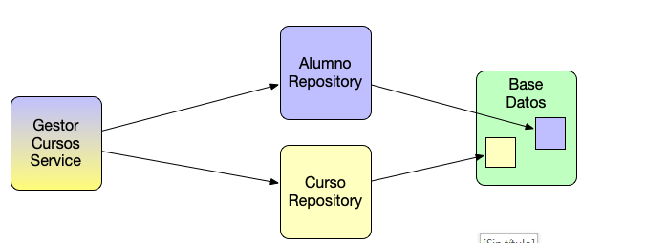
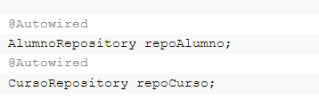
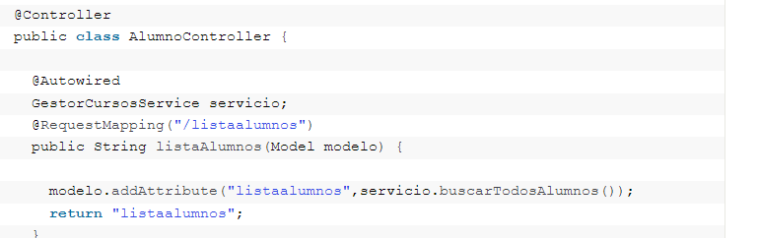
Aplicación 4: DemoMVCID
SPRING FRAMEWORK
SERVICE
SERVICE
@Service
Es una de las anotaciones más habituales de Spring Framework.
Clase de servicio que habitualmente se conecta a varios repositorios y agrupa su funcionalidad.
Supongamos dos clases Repository(Lo veremos en las siguientes diapositivas) las cuales acceden a la base de datos.
Alumno
Curso
En este caso en mi clase @Service lo que haré será mediante ID( inyección de Dependencias) tener en mi servicio los métodos de las dos clases Alumno y Curso. Donde la clase de @Service aglutina las dos clases en una única clase inyectando las dependencias con @AutoWired.
Notes:
Si buscamos cualquier definición de inteligencia artificial veremos que la inteligencia es:
Es la capacidad o facultad de entender, razonar, saber, aprender y de resolver problemas.

Slide 9
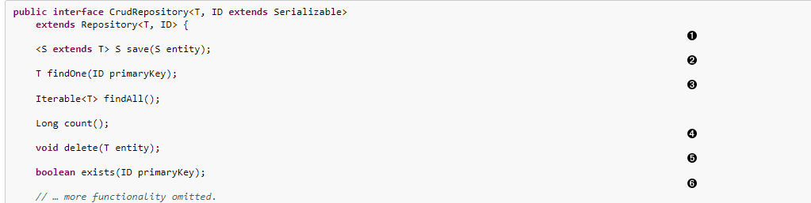
Aplicación 4: DemoMVCID
SPRING FRAMEWORK
SERVICE
SERVICE
@Repository
La abstracción en un repositorio de Spring Data es reducir significativamente la cantidad de código necesario para implementar capas de acceso a datos para varios almacenes de persistencia.
Spring DAO está muy cerca del patron DAO donde las clases DAO son responsables de proporcionar operaciones CRUD en tablas de bases de datos. En cambio si utilizamos Spring Data, en este caso usar la interfaz Spring Data Repository.
También dispondríamos de JPA repository.
Esta interfaz permite trabajar con la funcionalidad de Crud Repository, la cual provee de funcionalidades de
Create, Read, Update, Delete→ CRUD
Save
FindOne
FindAll
delete
Notes:
Si buscamos cualquier definición de inteligencia artificial veremos que la inteligencia es:
Es la capacidad o facultad de entender, razonar, saber, aprender y de resolver problemas.

Slide 10
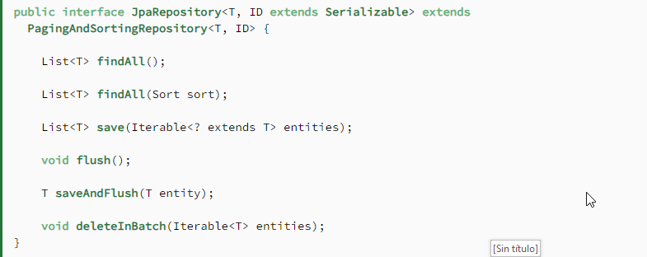
Aplicación 4: DemoMVCID
SPRING FRAMEWORK
REPOSITORY
REPOSITORY
@Repository
La abstracción en un repositorio de Spring Data es reducir significativamente la cantidad de código necesario para implementar capas de acceso a datos para varios almacenes de persistencia.
Spring DAO está muy cerca del patron DAO donde las clases DAO son responsables de proporcionar operaciones CRUD en tablas de bases de datos. En cambio si utilizamos Spring Data, en este caso usar la interfaz Spring Data Repository.
También dispondríamos de JPA repository.
JPA Repository:
Notes:
Si buscamos cualquier definición de inteligencia artificial veremos que la inteligencia es:
Es la capacidad o facultad de entender, razonar, saber, aprender y de resolver problemas.

Slide 11
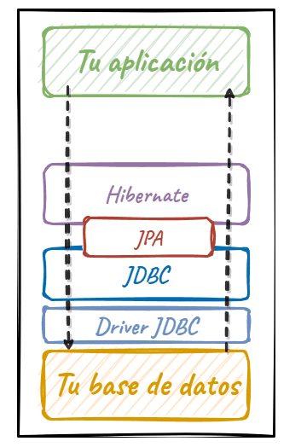
Aplicación 4: DemoMVCID
SPRING FRAMEWORK
Jakarta Persistence
JPA
Jakarta Persistence.
Cuando queremos trabajar con objetos en vez de con consultas con SQL lo que necesitamos es un ORM. Es decir necesitamos alguna biblioteca adicional que genere las consultas , las lance y mapee los resultados de aestas a los objetos correspondientes.
Hibernate:
Es un implementación concreta de la especificación JPA. La mas conocida y utilizada.
¿Qué ofrece Hibernate?
Caches de nivel 1 y 2.
Carga Perezosa(Lazy), solo carga los datos cuando no se necesitan.
Optimiza las consultas.
Permite trabajar con objetos directamente y evitas las sentencias SQL.
Es mas complejo que utilizar que JDBC.
Se añade mas complejidad:
Notes:
Si buscamos cualquier definición de inteligencia artificial veremos que la inteligencia es:
Es la capacidad o facultad de entender, razonar, saber, aprender y de resolver problemas.

Slide 12
Aplicación 4: DemoMVCID
SPRING FRAMEWORK
Jakarta Persistence
JPA
Jakarta Persistence.
Cuando queremos trabajar con objetos en vez de con consultas con SQL lo que necesitamos es un ORM. Es decir necesitamos alguna biblioteca adicional que genere las consultas , las lance y mapee los resultados de aestas a los objetos correspondientes.
Spring Data JPA
Es una parte de Spring Data.
Proporciona un conjunto de abstracciones y convenciones para simplificar la implementación de repositorios de datos datos.
Genera automáticamente implementaciones para los métodos de consulta comunes en tus interfaces de repositorio.
Requiere que uses alguna implementación de JPA( por defecto utiliza Hibernate).
Añade mas complejidad entre la aplicación y la base de datos.
Notes:
Si buscamos cualquier definición de inteligencia artificial veremos que la inteligencia es:
Es la capacidad o facultad de entender, razonar, saber, aprender y de resolver problemas.

Slide 13

Aplicación 4: DemoMVCID
SPRING FRAMEWORK
INYECCION DE DEPENDENCIAS
Aplicación 4: DemoMVCID
Una vez visto el paso a paso.
Ejercicio.
Generar una aplicación Web en Spring donde podéis escoger la temática que vosotros queráis
Para este ejercicio
Base de Datos
Trabajaremos con Entity Manager
Daremos de alta una nueva base de datos en MySQL.
Tres tablas de alta:
Usuarios.
Consultas.
Facturacion.
Notes:
Si buscamos cualquier definición de inteligencia artificial veremos que la inteligencia es:
Es la capacidad o facultad de entender, razonar, saber, aprender y de resolver problemas.

Slide 14
Aplicación 4: DemoMVCID
SPRING FRAMEWORK
INYECCION DE DEPENDENCIAS
Aplicación 4: DemoMVCID
Una vez visto el paso a paso.
Ejercicio.
Base de Datos
Campos de las tablas:
Usuarios:
Id→ Numérico
Nombre→ String
Apellido→ String
Edad→ int
Email→ String
Password→ String
Seguro→ Sgring
NumPoliza→String
Notes:
Si buscamos cualquier definición de inteligencia artificial veremos que la inteligencia es:
Es la capacidad o facultad de entender, razonar, saber, aprender y de resolver problemas.

Slide 15
Aplicación 4: DemoMVCID
SPRING FRAMEWORK
INYECCION DE DEPENDENCIAS
Aplicación 4: DemoMVCID
Una vez visto el paso a paso.
Ejercicio.
Base de Datos
Campos de las tablas:
Consultas
Id→ Numérico
Id_usuario→ int
Fecha de ingreso→ Date
Descripción→ int
Tratamiento→ String
Fecha de alta→ Date
idSeguro→ int
Notes:
Si buscamos cualquier definición de inteligencia artificial veremos que la inteligencia es:
Es la capacidad o facultad de entender, razonar, saber, aprender y de resolver problemas.

Slide 16
Aplicación 4: DemoMVCID
SPRING FRAMEWORK
INYECCION DE DEPENDENCIAS
Aplicación 4: DemoMVCID
Una vez visto el paso a paso.
Ejercicio.
Base de Datos:
Campos de las tablas:
Facturación:
Id→ Numérico
Id_usuario→ int
Fecha de consulta→ Date
importe→ int
Estado→ String
Notes:
Si buscamos cualquier definición de inteligencia artificial veremos que la inteligencia es:
Es la capacidad o facultad de entender, razonar, saber, aprender y de resolver problemas.

Slide 17
Aplicación 4: DemoMVCID
SPRING FRAMEWORK
INYECCION DE DEPENDENCIAS
Aplicación 4: DemoMVCID
Una vez visto el paso a paso.
Ejercicio.
Vistas:
Vista de Logín→ Si tiene acceso a la vista.
Vista de Registro→ Se podrá dar de alta en la aplicación.
Vista de Menú→ Tendremos una tabla de Consultas:
Editar las consultas
Cambiar parámetros de la consulta→ Update.
Alta de consulta.
Vista de Facturación→ Tendremos un listado de facturas por usuario.
Notes:
Si buscamos cualquier definición de inteligencia artificial veremos que la inteligencia es:
Es la capacidad o facultad de entender, razonar, saber, aprender y de resolver problemas.

Slide 18
Aplicación 4: DemoMVCID
SPRING FRAMEWORK
INYECCION DE DEPENDENCIAS
Login
Menú
Aplicación 4: DemoMVCID
Una vez visto el paso a paso.
Ejercicio.
Vistas:
Vista de Logín→ Si tiene acceso a la vista.
Vista de Registro→ Se podrá dar de alta en la aplicación.
Vista de Menú→ Tendremos una tabla de Consultas:
Editar las consultas
Cambiar parámetros de la consulta→ Update.
Alta de consulta.
Vista de Facturación→ Tendremos un listado de facturas por usuario.
* En esta aplicación no le vamos a dar valor al login. Spring utiliza dependencias que nos permiten trabajar de manera segura con los usuarios.
Registro
Consultas
Facturación
Notes:
Si buscamos cualquier definición de inteligencia artificial veremos que la inteligencia es:
Es la capacidad o facultad de entender, razonar, saber, aprender y de resolver problemas.

Slide 19
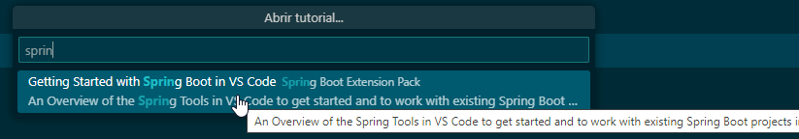
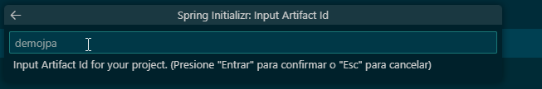
Aplicación 4: DemoMVCJPA
SPRING FRAMEWORK
INYECCION DE DEPENDENCIAS
Aplicación 4: DemoMVCJPA
En nuestro fichero pom.xml
Dependencias necesarias
Spring Web
Spring Boot DevTools
MySqlDriver
SpringDataJPA.
Podeis generar un nuevo proyecto o añadir las dependencias en uno antiguo. Mediante la pagina de mvnrepository.
https://mvnrepository.com/artifact/org.springframework.boot/spring-boot-actuator/3.2.1
https://mvnrepository.com/artifact/org.springframework.data/spring-data-jpa
https://mvnrepository.com/artifact/com.mysql/mysql-connector-j/8.2.0
Generamos un nuevo proyecto.
Notes:
Si buscamos cualquier definición de inteligencia artificial veremos que la inteligencia es:
Es la capacidad o facultad de entender, razonar, saber, aprender y de resolver problemas.

Slide 20
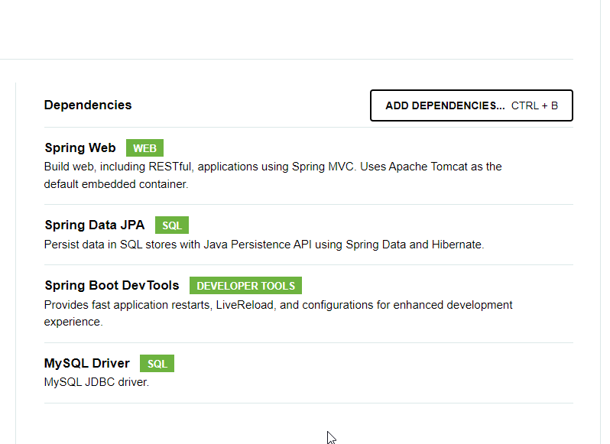
Aplicación 4: DemoMVCJPA
SPRING FRAMEWORK
INYECCION DE DEPENDENCIAS
Aplicación 4: DemoMVCJPA
En nuestro fichero pom.xml
Dependencias necesarias
Spring Web
Spring Boot DevTools
MySqlDriver
SpringDataJPA.
Thymeleaf
Podeis generar un nuevo proyecto o añadir las dependencias en uno antiguo. Mediante la página de mvnrepository.
https://mvnrepository.com/artifact/org.springframework.boot/spring-boot-actuator/3.2.1
https://mvnrepository.com/artifact/org.springframework.data/spring-data-jpa
https://mvnrepository.com/artifact/com.mysql/mysql-connector-j/8.2.0
Generamos un nuevo proyecto. Si nos da problemas de dependencias:
Maven Clean
Maven Install.
Notes:
Si buscamos cualquier definición de inteligencia artificial veremos que la inteligencia es:
Es la capacidad o facultad de entender, razonar, saber, aprender y de resolver problemas.

Slide 21
Aplicación 4: DemoMVCIDEM
SPRING FRAMEWORK
INYECCION DE DEPENDENCIAS
Aplicación 4: DemoMVCJPA
Accedemos al anexo de configuración de una base de datos en MySQL→ Ánexo MySQL
Notes:
Si buscamos cualquier definición de inteligencia artificial veremos que la inteligencia es:
Es la capacidad o facultad de entender, razonar, saber, aprender y de resolver problemas.

Slide 22
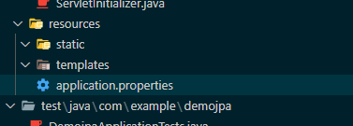
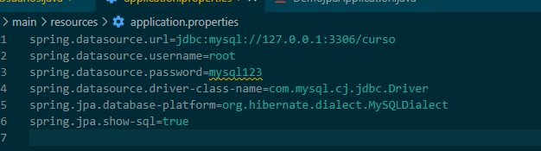
Aplicación 4: DemoMVCIDEM
SPRING FRAMEWORK
INYECCION DE DEPENDENCIAS
Aplicación 4: DemoMVCIDEM
Configuración de la base de datos mysql en Spring.
Para todas las configuraciones irán en el application.properties
String de conexión
User
Password
Añadir esta información para configurar la base de datos.
spring.datasource.url=jdbc:mysql://127.0.0.1:3306/curso
spring.datasource.username=root
spring.datasource.password=mysql123
spring.datasource.driver-class-name=com.mysql.cj.jdbc.Driver
spring.jpa.database-platform=org.hibernate.dialect.MySQLDialect
spring.jpa.show-sql=true
Notes:
Si buscamos cualquier definición de inteligencia artificial veremos que la inteligencia es:
Es la capacidad o facultad de entender, razonar, saber, aprender y de resolver problemas.

Slide 23


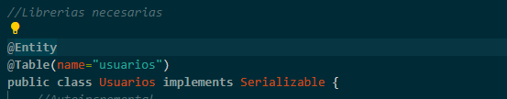
Aplicación 4: DemoMVCIDEM
SPRING FRAMEWORK
INYECCION DE DEPENDENCIAS
Aplicación 4: DemoMVCIDEM
Creamos el paquete Entity.
Creamos la clase usuarios. Java
En ella la definimos como una @Entity en este caso de jakarta.persistence.Entity.
Generamos todos los getters y setters. De los campos que se muestran:
private String nombre;
private String apellido;
private String dni;
private int edad;
private String email;
private String password;
private String seguro;
private String numPoliza;
Añadimos @Table→ Indicando a la tabla a la cual pertenece. Aunque este parámetro es opcional.
Recordar que implemente la interfaz Serializable→ Para poder transformarlo de un objeto en una secuencia.
Generamos el constructor de los campos. Es obligatorio para JPA si tenemos un constructor con campos, tener también un constructor vacío. En este caso estamos obligados por Hibernate, sino podríamos trabajar sin constructores.
private static final long serialVersionUID = 1L;
Notes:
Si buscamos cualquier definición de inteligencia artificial veremos que la inteligencia es:
Es la capacidad o facultad de entender, razonar, saber, aprender y de resolver problemas.

Slide 24
Aplicación 4: DemoMVCIDEM
SPRING FRAMEWORK
INYECCION DE DEPENDENCIAS
Aplicación 4: DemoMVCIDEM
Creamos el paquete Entity.
Importante marcar nuestra clave privada de la tabla dentro del campo:
Para ello haremos uso de :
Anotación→ @Id
→ @GeneratedValue
→ @Column
@Id→ Indica que es la clave principal de la entidad.
@GeneratedValue→ Para generar de manera automatica el valor de la clave principal.
Tenemos 4 valores: AUTO(DEFECTO), IDENTIDAD, SECUENCIA Y TABLA
https://www.baeldung.com/hibernate-identifiers
@Column Sirve para agregar el nombre de la columna en la tabla de una base de datos MySQL en particular. Lo usaremos siempre y cuando el campo y el nombre de la campo de la tabla sean distintos y podamos relacionar.
Notes:
Si buscamos cualquier definición de inteligencia artificial veremos que la inteligencia es:
Es la capacidad o facultad de entender, razonar, saber, aprender y de resolver problemas.

Slide 25
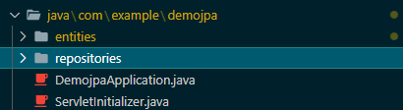
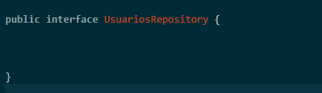
Aplicación 4: DemoMVCIDEM
SPRING FRAMEWORK
INYECCION DE DEPENDENCIAS
Aplicación 4: DemoMVCIDEM
Creamos el paquete Repositories(Siempre en el raíz)
Creamos nuestra clase UsuariosRepository la cual será una interface.
Haremos que herede de CRUD Repository
Y que este asociado a la Entity Usuarios, y de la longitud del ID.
Accedemos a CrudRepository para ver los métodos para
utilizar.
Notes:
Si buscamos cualquier definición de inteligencia artificial veremos que la inteligencia es:
Es la capacidad o facultad de entender, razonar, saber, aprender y de resolver problemas.

Slide 26
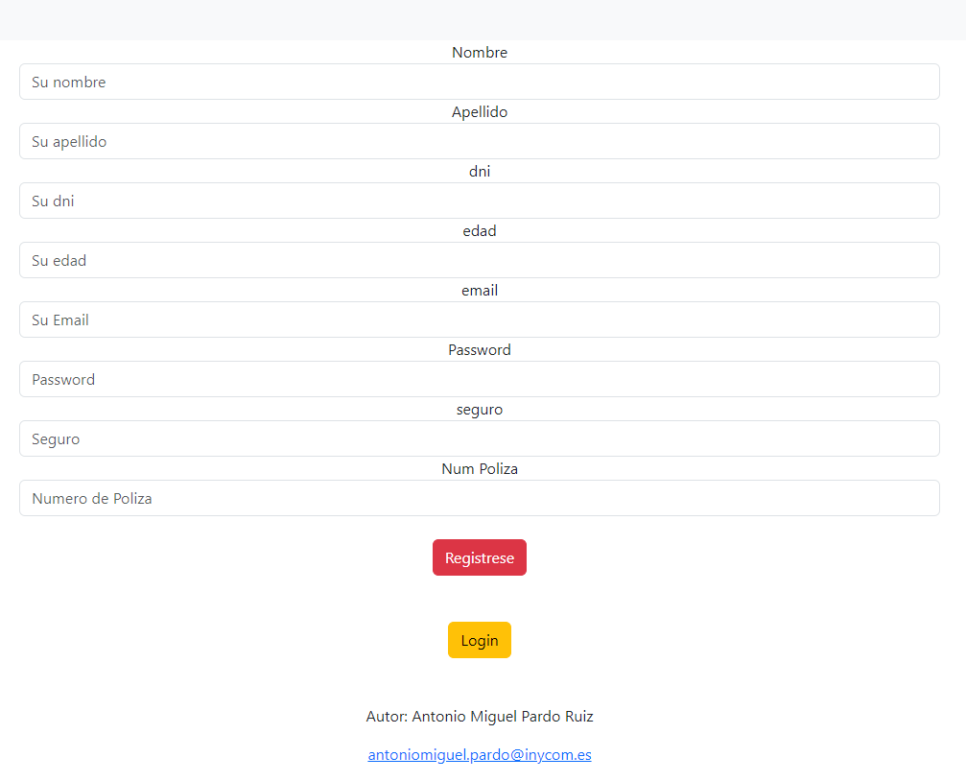
Aplicación 4: DemoMVCIDEM
SPRING FRAMEWORK
INYECCION DE DEPENDENCIAS
Aplicación 4: DemoMVCID
Una vez visto el paso a paso.
Ejercicio.
Para configurar la gestión de las bases de Datos.→ Ánexo MySql
Vistas:
Registro
Notes:
Si buscamos cualquier definición de inteligencia artificial veremos que la inteligencia es:
Es la capacidad o facultad de entender, razonar, saber, aprender y de resolver problemas.

Slide 27
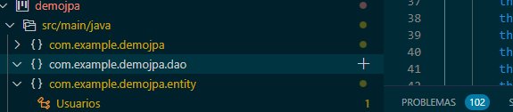
Aplicación 4: DemoMVCIDEM
SPRING FRAMEWORK
INYECCION DE DEPENDENCIAS
Aplicación 4: DemoMVCIDEM
Una vez visto el paso a paso.
Ejercicio.
Para configurar la gestión de las bases de Datos.→ Ánexo MySql
Controlador de Registro.
A partir de los datos añadidos en el formulario, daremos de alta esos datos en la tabla de usuarios.
Creamos dos paquetes.
Clase de Acceso a Datos(DAO)
Dentro del paquete DAO. Generamos la interfaz que se encargará de realizar el acceso a los datos.
IUsuarioDao→ Interfaz donde añadiremos los métodos
UsuarioDaoImpl donde agregaremos la interfaz generada anteriormente.
Notes:
Si buscamos cualquier definición de inteligencia artificial veremos que la inteligencia es:
Es la capacidad o facultad de entender, razonar, saber, aprender y de resolver problemas.

Slide 28
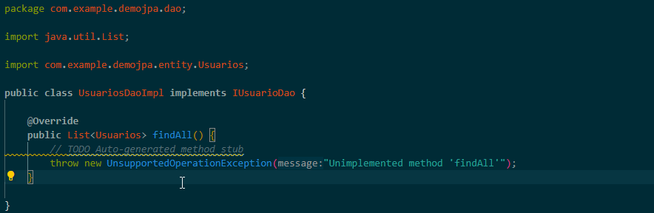
Aplicación 4: DemoMVCIDEM
SPRING FRAMEWORK
INYECCION DE DEPENDENCIAS
Aplicación 4: DemoMVCIDEM
@Repository
Añadimos la clase como Persistencia de acceso a Datos—> @Repository
Añadimos el EntityManager: El cual se encarga de manejar las clases de las entidades
Funciones de EM
Persist→ Una instancia de una entidad sea administrada y persistente, lo que significa que sus cambios se guardarán en la base de datos una vez que se complete la transacción.
Merge→ Sirve para actualizar un objeto persistente en la base de datos.
Flush→ Sirve para sincronizar los cambios pendientes en la base de datos. Se utiliza para forzar la escritura de las operaciones pendientes, desde la memoria a la base de datos.
Refresh→Sirve para sincronizar los cambios en la base de datos con la instancia de la entidad en la memoria. Se utiliza el método refresh().
Notes:
Si buscamos cualquier definición de inteligencia artificial veremos que la inteligencia es:
Es la capacidad o facultad de entender, razonar, saber, aprender y de resolver problemas.

Slide 29
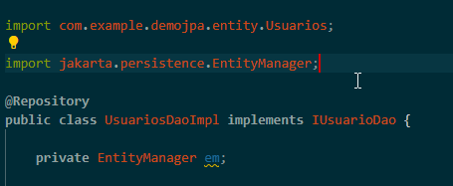
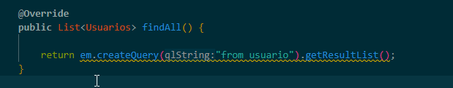
Aplicación 4: DemoMVCIDEM
SPRING FRAMEWORK
INYECCION DE DEPENDENCIAS
Aplicación 4: DemoMVCIDEM
Una vez visto el paso a paso.
Ejercicio.
@Repository
Primera consulta para que nos recupere todos los usuarios
Y añadimos la anotación @Transactional→ Importante de Spring→ org.springframework.transaction.annotation.Transactional;
@Transactional(readOnly = true)
Notes:
Si buscamos cualquier definición de inteligencia artificial veremos que la inteligencia es:
Es la capacidad o facultad de entender, razonar, saber, aprender y de resolver problemas.

Slide 30
Aplicación 4: DemoMVCID
SPRING FRAMEWORK
INYECCION DE DEPENDENCIAS
Aplicación 4: DemoMVCIDEM
Una vez visto el paso a paso.
@Repository
Primera consulta para que nos recupere todos los usuarios.
¿Qué es @PersistenceContext?
Se utiliza para inyectar un EntityManager en una clase, lo que permite a esa clase interactuar con la capa de persistencia de la base de datos utilizando JPA. Le indica al contenedor de la aplicación que se debe inyectar un EntityManager en ese punto, lo que facilita el acceso a la capa de persistencia para realizar las operaciones de lectura y escritura en la base de datos.
¿Qué es @Transactional?
Sirve para marcar métodos o clases para indicar que es una trasnsacción de base de datos. Es decir que cuando se ejecuta, se realizará como una unidad atómica de trabajo, ocurrirá completa o no ocurrirá en absoluto. Suele implicar qué si algo falla durante la ejecución del método, se revierte a un estado anterior para mantener la consistencia de la base de datos.
Notes:
Si buscamos cualquier definición de inteligencia artificial veremos que la inteligencia es:
Es la capacidad o facultad de entender, razonar, saber, aprender y de resolver problemas.

Slide 31
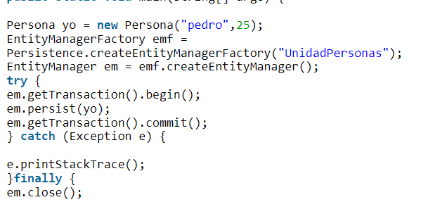
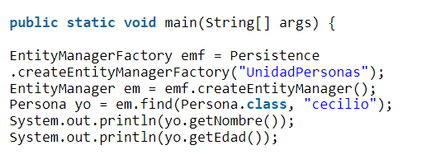
Aplicación 4: : DemoMVCIDEM
SPRING FRAMEWORK
INYECCION DE DEPENDENCIAS
Aplicación 4: DemoMVCIDEM
Una vez visto el paso a paso.
@Repository
Ejemplos:
Persist()→ Para almacenar nuevas entidades en base de datos.
Find()→ Localiza una entidad a través de su clave primaria. Para ello necesitamos que le pasemos la clave y el tipo de entidad a buscar.
Notes:
Si buscamos cualquier definición de inteligencia artificial veremos que la inteligencia es:
Es la capacidad o facultad de entender, razonar, saber, aprender y de resolver problemas.

Slide 32
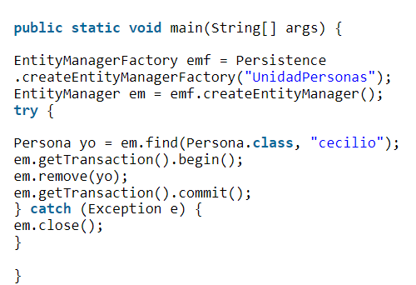
Aplicación 4: : DemoMVCIDEM
SPRING FRAMEWORK
INYECCION DE DEPENDENCIAS
Aplicación 4: DemoMVCIDEM
Una vez visto el paso a paso.
@Repository
Ejemplos:
Persist()→ Para almacenar nuevas entidades en base de datos.
Find()→ Localiza una entidad a través de su clave primaria. Para ello necesitamos que le pasemos la clave y el tipo de entidad a buscar.
Merge()→ Recibe una entidad como argumento, si esta entidad no esta en el PersistContext, se comportará como un persist() y se devolverá una copia administrada de la entidad pasada. Si la entidad ya existe, se realizara una actualización.
Remove()→ Elimina una entidad de la base de datos.
Flush()/Commit()→ Sincroniza la capa de Persistencia con la base de datos. Las consultas, persist o remove no se ejecutan de manera automática, si no que se irán almacenando. Pero hasta que no hagamos flush() o commit() no se realizará la transacción.
Notes:
Si buscamos cualquier definición de inteligencia artificial veremos que la inteligencia es:
Es la capacidad o facultad de entender, razonar, saber, aprender y de resolver problemas.

Slide 33
Aplicación 4: : DemoMVCIDEM
SPRING FRAMEWORK
INYECCION DE DEPENDENCIAS
Aplicación 4: DemoMVCIDEM
Una vez visto el paso a paso.
@Repository
Posibles Errores
Al añadir un nuevo proyecto es posible que nos de un problema de Circular Path cuando usemos los métodos de carga de las vistas. Para resolver el problema:
<dependency>
<groupId>org.springframework.boot</groupId>
<artifactId>spring-boot-starter-thymeleaf</artifactId>
</dependency>
Acordaros de añadir la dependencia de Thymeleaf.
Notes:
Si buscamos cualquier definición de inteligencia artificial veremos que la inteligencia es:
Es la capacidad o facultad de entender, razonar, saber, aprender y de resolver problemas.

Slide 34
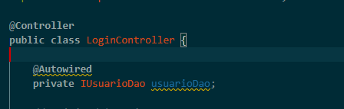
Aplicación 4: DemoMVCIDEM
SPRING FRAMEWORK
INYECCION DE DEPENDENCIAS
Aplicación 4: DemoMVCIDEM
Una vez visto el paso a paso.
Ejercicio
@Controller
Es importante al trabajar con JPA que tengamos las interfaces que hemos definido en el proceso con los DAO inyectadas en nuestro controlador para poder trabajar desde el propio controlador con los datos tanto para mostrarlos a la vista, o por si tuviéramos que enviarlo mediante httpResponse(REST)
Recordemos los métodos:
GetMapping
PostMapping
Notes:
Si buscamos cualquier definición de inteligencia artificial veremos que la inteligencia es:
Es la capacidad o facultad de entender, razonar, saber, aprender y de resolver problemas.

Slide 35
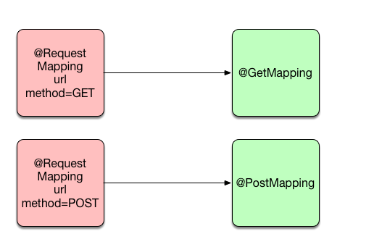
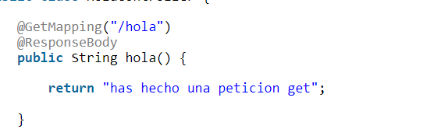
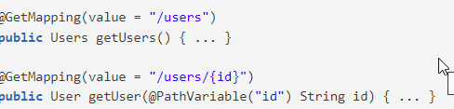
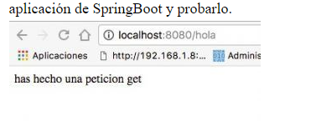
Aplicación 4: DemoMVCIDEM
SPRING FRAMEWORK
INYECCION DE DEPENDENCIAS
Aplicación 4: DemoMVCIDEM
@Controller
GetMapping→ Simplifica los diferentes métodos de Spring MVC y los @RequestMappings que haces se hacen un poco pesados.
Se ejecutará cuando reciba una petición GET. En este caso se suele usar en MVC para la carga de las vistas.
Notes:
Si buscamos cualquier definición de inteligencia artificial veremos que la inteligencia es:
Es la capacidad o facultad de entender, razonar, saber, aprender y de resolver problemas.

Slide 36
Aplicación 4: DemoMVCIDEM
SPRING FRAMEWORK
INYECCION DE DEPENDENCIAS
Aplicación 4: DemoMVCIDEM
Una vez visto el paso a paso.
Ejercicio
@Controller
PostMapping→ Se ejecutará el método cuando se reciba una petición POST→ Inserción de datos o creación de algún tipo de objeto.
Además disponemos de:
PutMapping→ Se ejecutará el método cuando se reciba una petición PUT. Actualizacion
DeleteMapping→ Se ejecutará el método cuando se reciba una petición DELETE. Borrado
PatchMapping→ Se ejecutará el método cuando se reciba una petición POST→ Inserción de datos o creación de algún tipo de objeto.
Notes:
Si buscamos cualquier definición de inteligencia artificial veremos que la inteligencia es:
Es la capacidad o facultad de entender, razonar, saber, aprender y de resolver problemas.

Slide 37
Aplicación 4: DemoMVCIDEM
SPRING FRAMEWORK
INYECCION DE DEPENDENCIAS
Aplicación 4: DemoMVCIDEM
Una vez visto el paso a paso.
Ejercicio
@Controller
Los métodos desde la vista se actuarán mediante el uso de Thymeleaf
El cual se puede incrustar en formularios, botones etc…
Esto nos permite el poder trabajar de manera correcta con la application.
th:action="@{/login}" method="post"
Notes:
Si buscamos cualquier definición de inteligencia artificial veremos que la inteligencia es:
Es la capacidad o facultad de entender, razonar, saber, aprender y de resolver problemas.

Slide 38
Aplicación 4: DemoMVCIDEM
SPRING FRAMEWORK
INYECCION DE DEPENDENCIAS
Aplicación 4: DemoMVCIDEM
Una vez visto el paso a paso.
Ejercicio
@Controller
Otras etiquetas a usar:
@Validated: Permite validar de manera automática los datos de entrada que llegan a un controlador, en este caso si lo ponemos delante de un objeto, nos validará si los campos son correctos, en caso contrario nos lo indicará por consola.
Binding Result→ Sirve para manejar los resultados de la validación de datos en formularios. Esta clase se utiliza junto con @Valid en métodos
Notes:
Si buscamos cualquier definición de inteligencia artificial veremos que la inteligencia es:
Es la capacidad o facultad de entender, razonar, saber, aprender y de resolver problemas.

Slide 39
Aplicación 4: DemoMVCIDEM
SPRING FRAMEWORK
INYECCION DE DEPENDENCIAS
Aplicación 4: DemoMVCIDEM
Una vez visto el paso a paso.
Ejercicio
@Controller
Binding Result→ Sirve para manejar los resultados de la validación de datos en formularios. Esta clase se utiliza junto con @Valid en métodos
Vemos un ejemplo:
Añadir esta sentencia en un input del formulario. Y ejecutarlo.
th:errorclass="'form-control alert-danger'
Notes:
Si buscamos cualquier definición de inteligencia artificial veremos que la inteligencia es:
Es la capacidad o facultad de entender, razonar, saber, aprender y de resolver problemas.

Slide 40
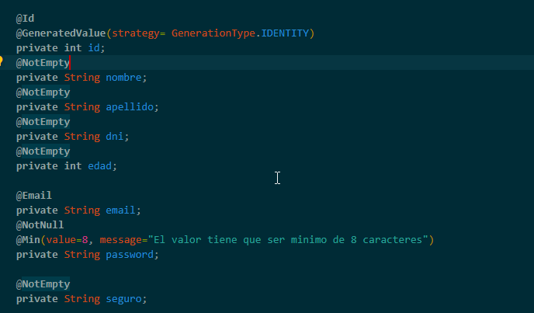
Aplicación 4: DemoMVCIDEM
SPRING FRAMEWORK
INYECCION DE DEPENDENCIAS
Aplicación 4: DemoMVCIDEM
@Entity
Necesario la dependencia de Validación→ Spring para la validación de Campos.
<dependency>
<groupId>org.springframework.boot</groupId>
<artifactId>spring-boot-starter-validation</artifactId>
</dependency>
Anotaciones Entity
@Temporal
@NotEmpty
@Size
@NotBlank
@Min
@Max
@NotNull
@DateTimeFormat(pattern="yyyy-MM-dd")
Notes:
Si buscamos cualquier definición de inteligencia artificial veremos que la inteligencia es:
Es la capacidad o facultad de entender, razonar, saber, aprender y de resolver problemas.

